Slide 1

아름다운코딩 with 프로세싱.py
Calculation

Slide 2
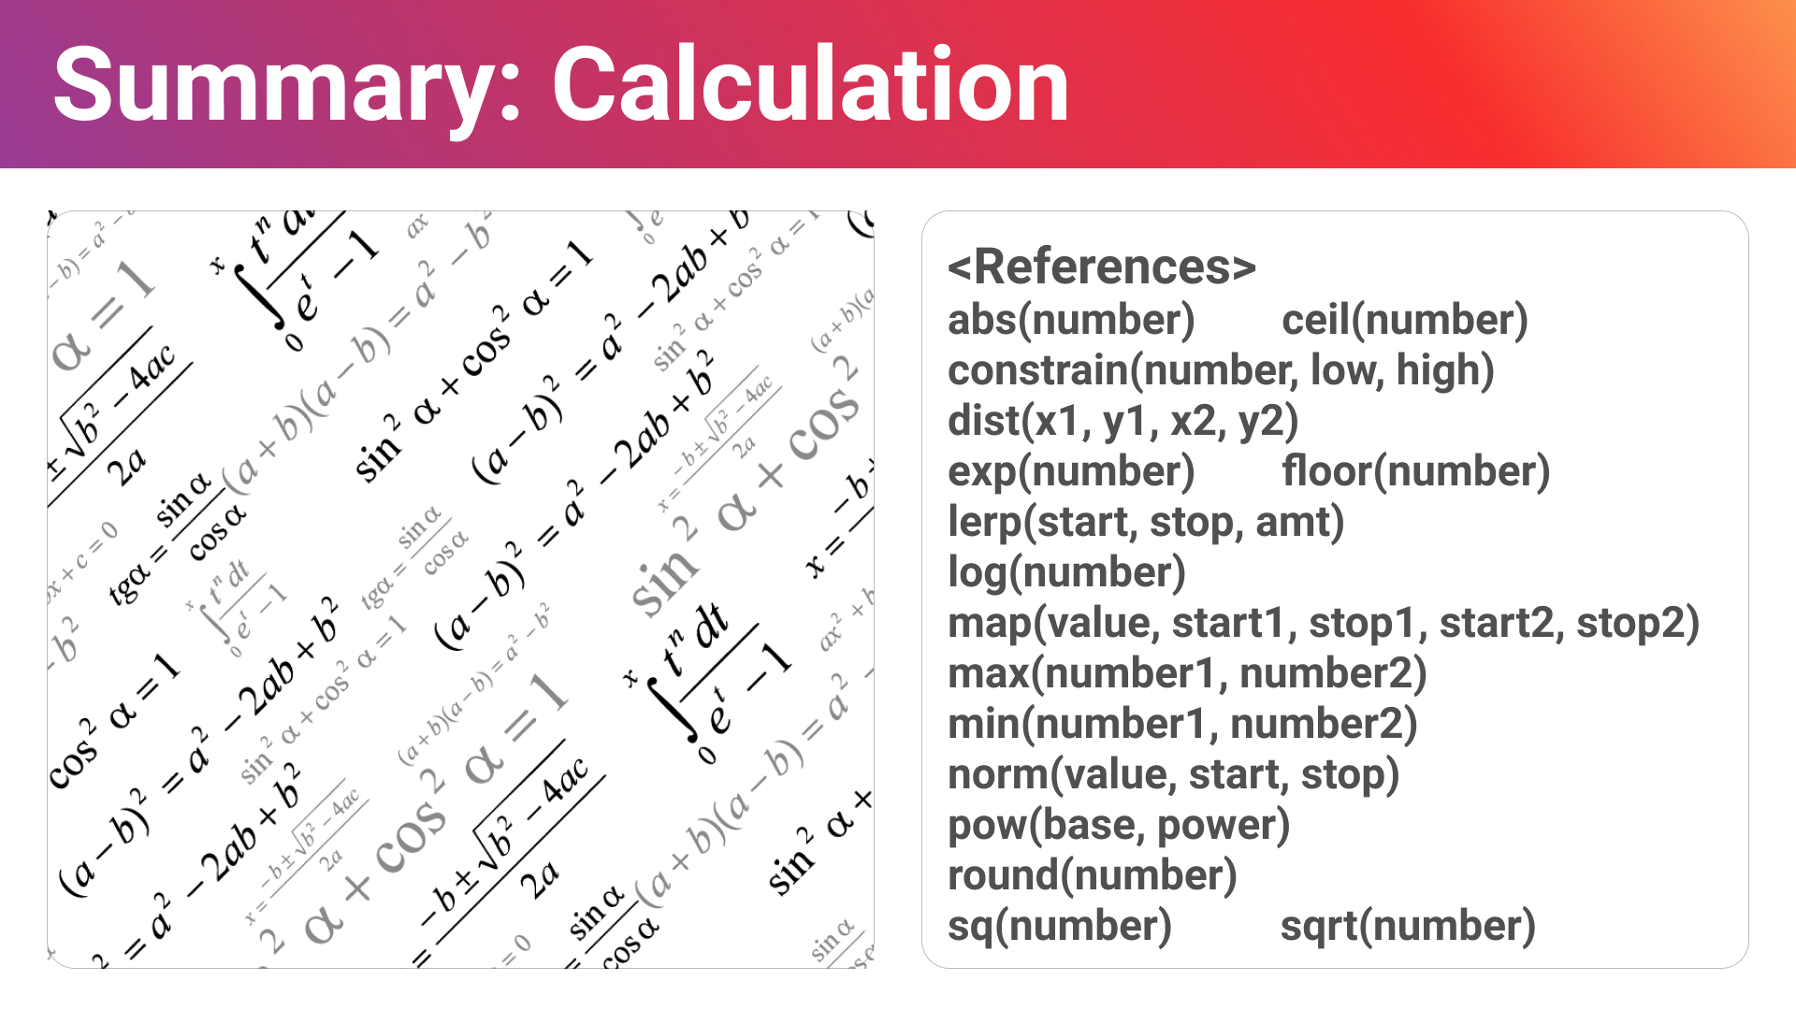

Slide 3
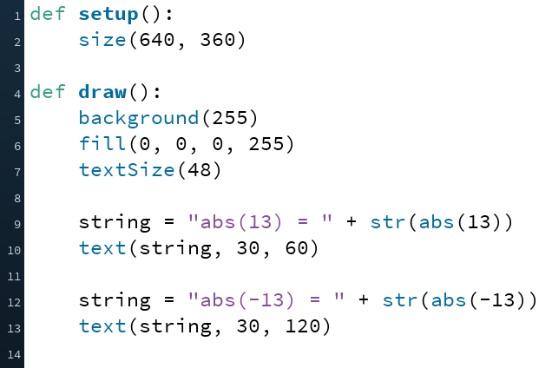
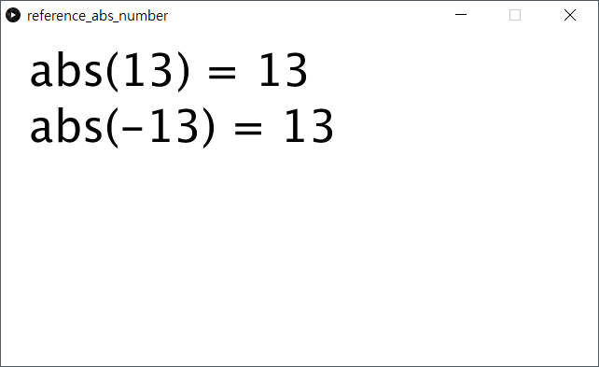
Reference: abs(number)
abs(숫자)는 숫자의 절대값을 계산합니다.
참고문헌: https://py.processing.org/reference/abs.html

Slide 4
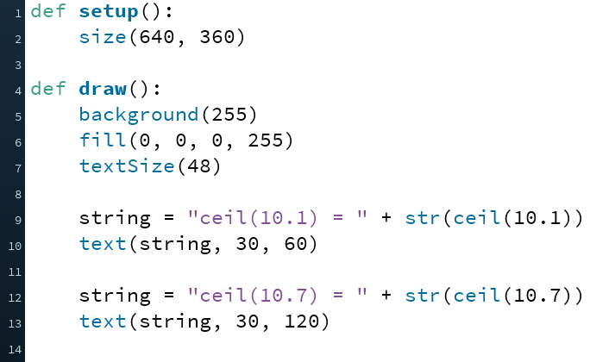
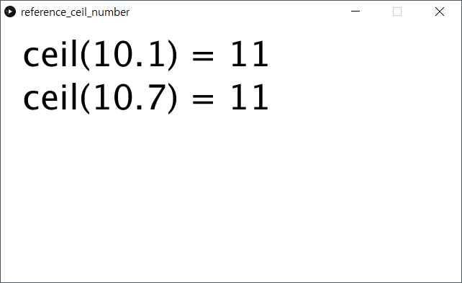
Reference: ceil(number)
ceil(숫자)는 숫자를 올림한 값을 계산합니다.
참고문헌: https://py.processing.org/reference/ceil.html

Slide 5
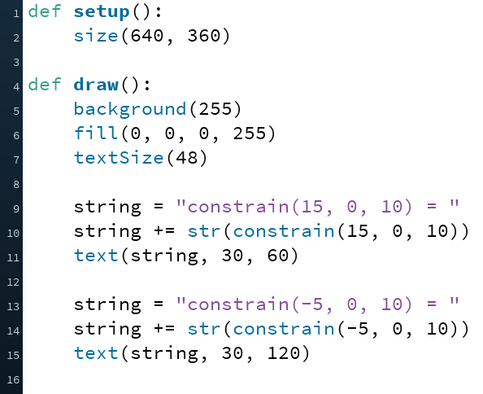
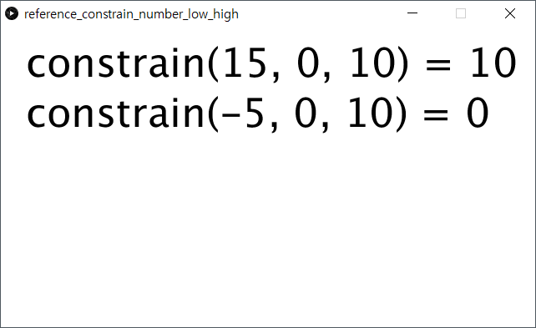
Reference: constrain(number, low, high)
constrain(숫자, 시작값, 마지막값)은 숫자를 시작값과 마지막값 사이를 벗어나지 않는 값으로 계산합니다.
참고문헌: https://py.processing.org/reference/constrain.html

Slide 6
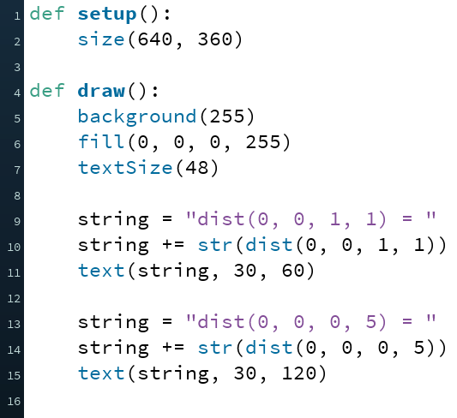
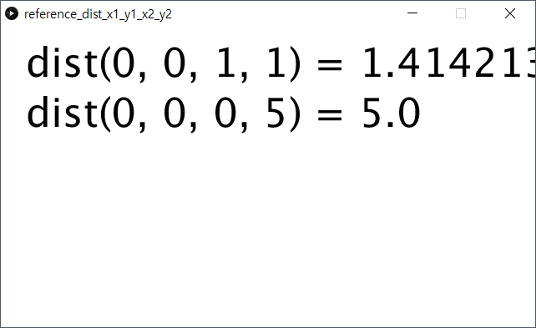
Reference: dist(x1, y1, x2, y2)
dist(좌표X1, 좌표Y1, 좌표X2, 좌표Y2)는 두 좌표 (X1, Y1), (X2, Y2) 사이의 거리를 계산합니다.
참고문헌: https://py.processing.org/reference/dist.html

Slide 7
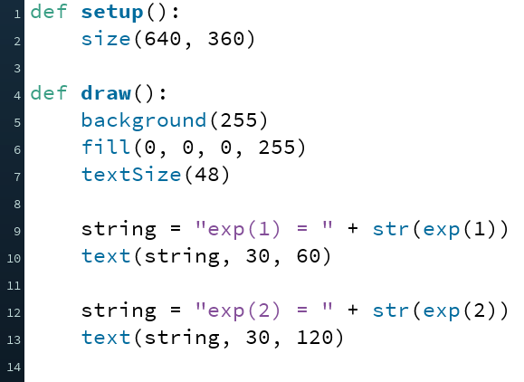
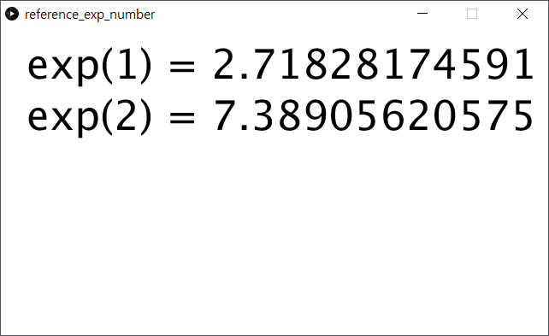
Reference: exp(number)
exp(숫자)는 자연상수 e의 숫자제곱을 계산합니다.
참고문헌: https://py.processing.org/reference/exp.html

Slide 8
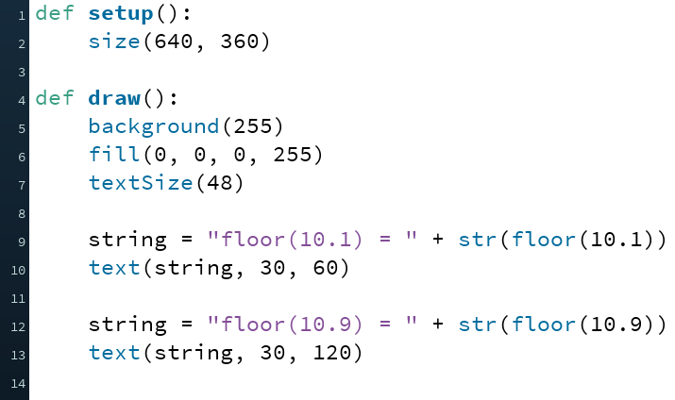
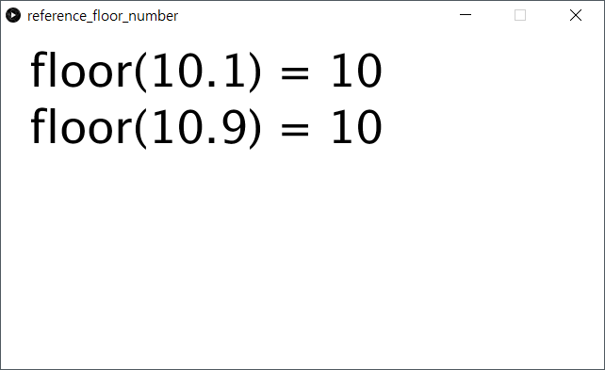
Reference: floor(number)
floor(숫자)는 숫자를 내림한 값을 계산합니다.
참고문헌: https://py.processing.org/reference/floor.html

Slide 9
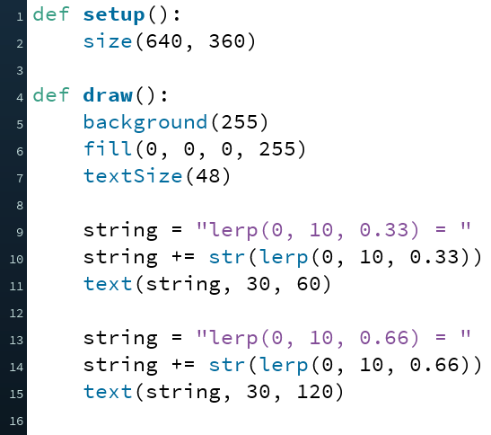
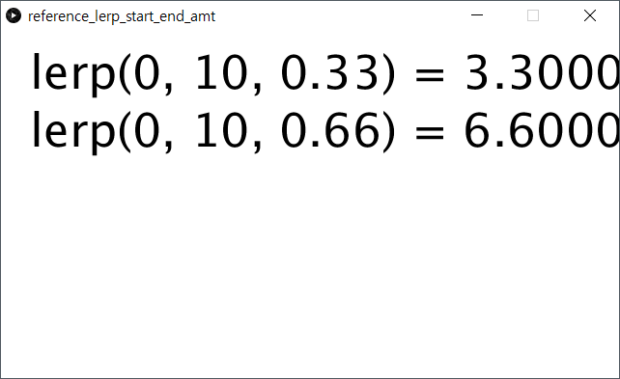
Reference: lerp(start, stop, amt)
lerp(시작값, 마지막값, 비율)는 시작값에서부터 마지막값의 구간에서 비율만큼의 위치를 계산합니다.
참고문헌: https://py.processing.org/reference/lerp.html

Slide 10
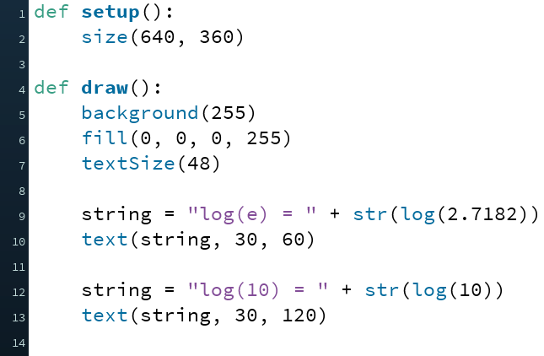
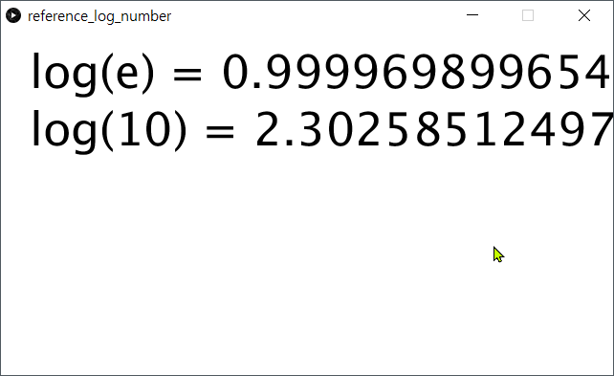
Reference: log(number)
log(숫자)는 숫자에 자연로그를 적용한 값을 계산합니다.
참고문헌: https://py.processing.org/reference/log.html

Slide 11
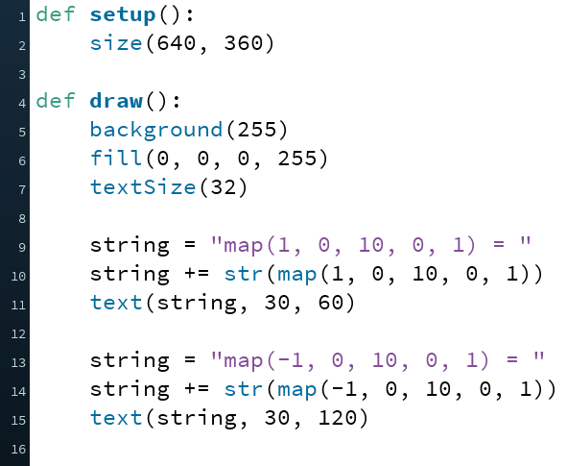
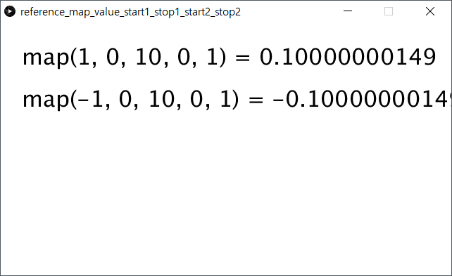
Reference: map(value, start1, stop1, start2, stop2)
map(값, 시작숫자1, 마지막숫자1, 시작숫자2, 마지막숫자2)은 시작숫자1과 마지막숫자1의 범위에 존재하는 주어진 값을 시작숫자2와 마지막숫자2의 범위의 값으로 변환합니다.
참고문헌: https://py.processing.org/reference/map.html

Slide 12
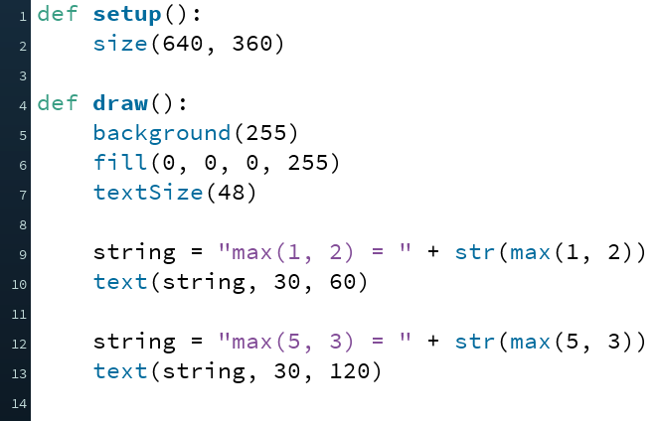
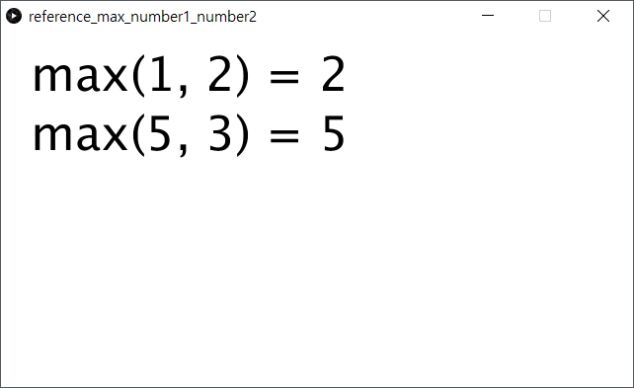
Reference: max(number1, number2)
max(숫자1, 숫자2)는 숫자1과 숫자2 중에 큰 값을 계산합니다.
참고문헌: https://py.processing.org/reference/max.html

Slide 13
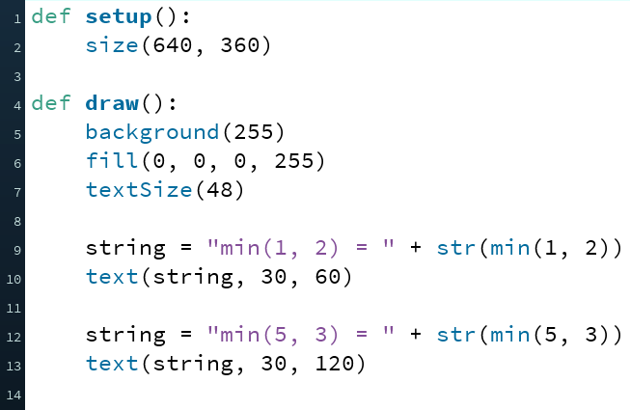
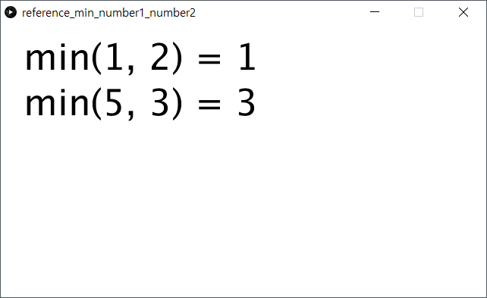
Reference: min(number1, number2)
min(숫자1, 숫자2)는 숫자1과 숫자2 중에 작은 값을 계산합니다.
참고문헌: https://py.processing.org/reference/min.html

Slide 14
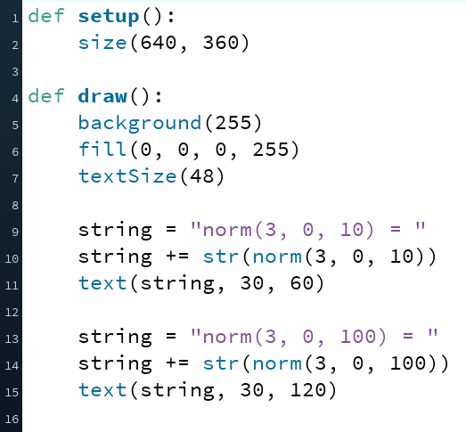
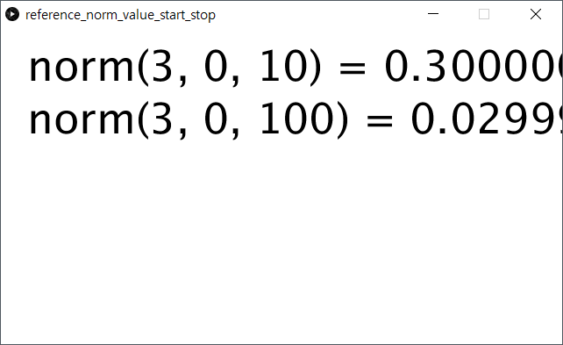
Reference: norm(value, start, stop)
norm(값, 시작숫자, 마지막숫자)은 시작숫자와 마지막숫자의 범위에 존재하는 주어진 값을 0과 1 사이 범위 내의 값으로 계산합니다.
참고문헌: https://py.processing.org/reference/norm.html

Slide 15
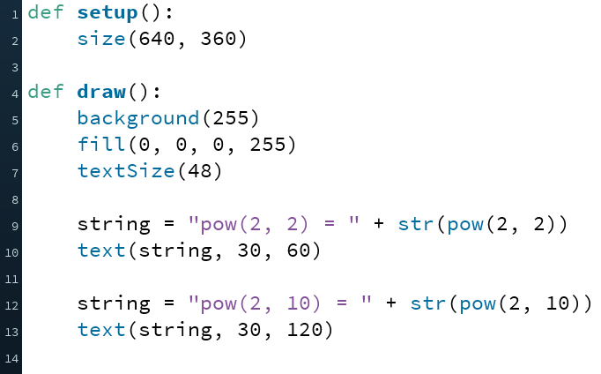
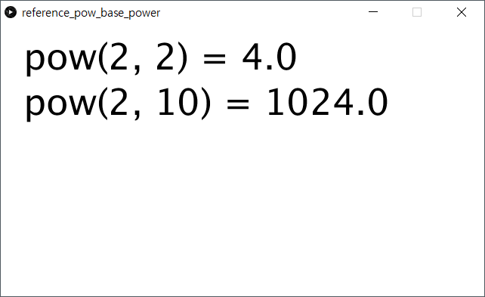
Reference: pow(base, power)
pow(숫자, 제곱수)는 숫자를 제곱수만큼 곱한 값을 계산합니다.
참고문헌: https://py.processing.org/reference/pow.html

Slide 16
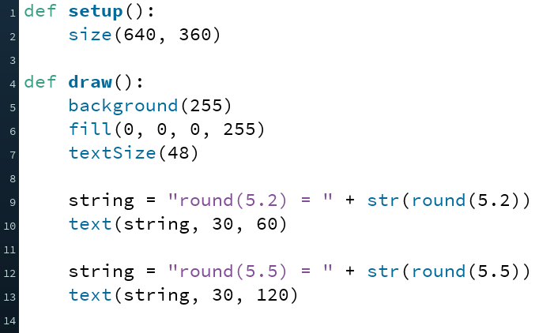
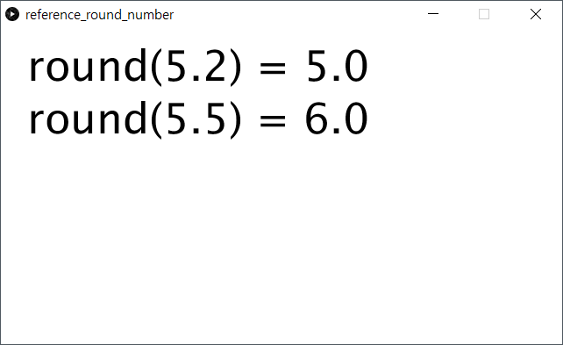
Reference: round(number)
round(숫자)는 숫자를 반올림한 값을 계산합니다.
참고문헌: https://py.processing.org/reference/round.html

Slide 17
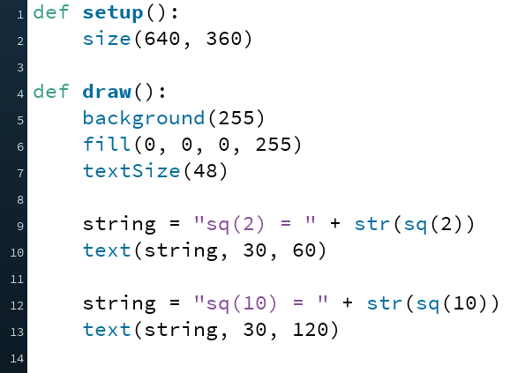
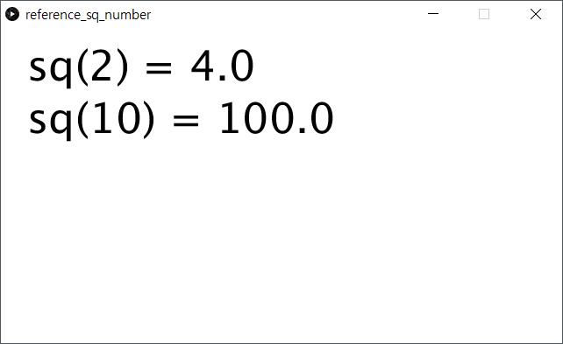
Reference: sq(number)
sq(숫자)는 숫자의 제곱을 계산합니다.
참고문헌: https://py.processing.org/reference/sq.html

Slide 18
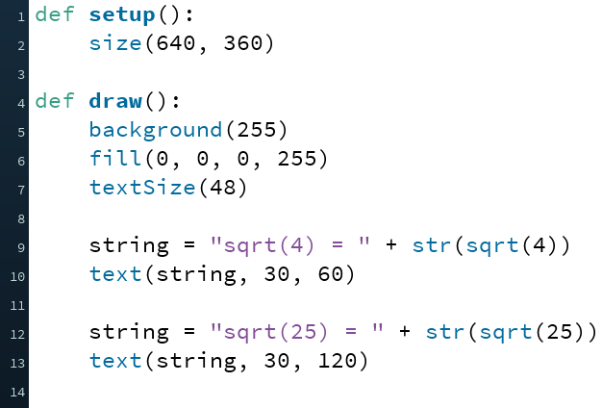
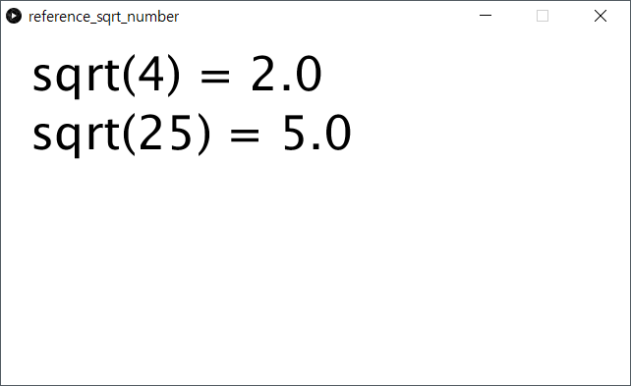
Reference: sqrt(number)
sqrt(숫자)는 숫자의 제곱근을 계산합니다.
참고문헌: https://py.processing.org/reference/sqrt.html

Slide 19
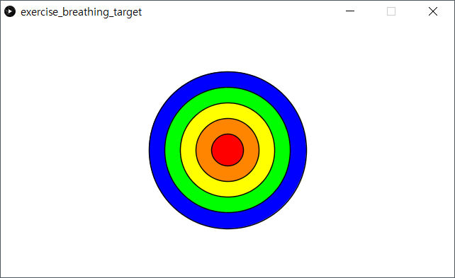
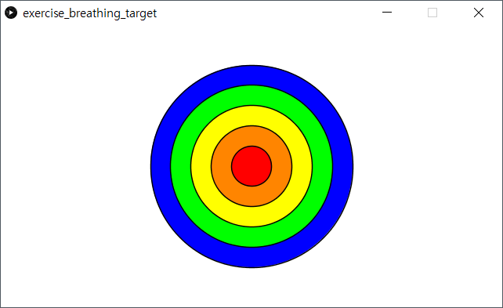
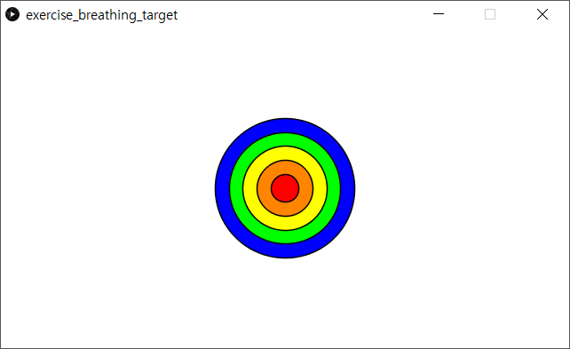
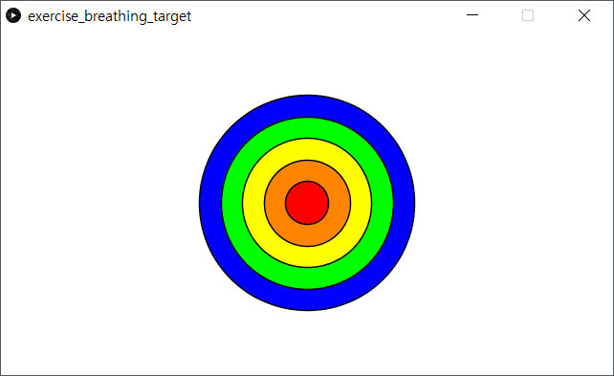
Exercise: Breathing Target
숨쉬는 타겟을 만들어보자!
동적으로 변하는 길이에 관한 변수이지만 만약 해당 변수가 다른 변수에 의존성을 갖는다면 lerp()는 대단히 편리한 기능을 제공해준다. 이것을 염두에 두고 프로그램을 작성해보자.

